Slide 1
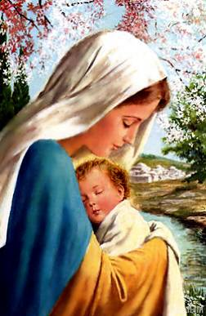
María de Nazaret
“Al llegar la plenitud de los tiempos, envió Dios a su Hijo, nacido de mujer”
(Gal 4,4)

Slide 2
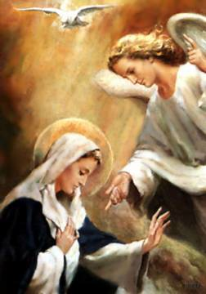
Lc 1,26-38
Al sexto mes fue enviado por Dios el ángel Gabriel a una ciudad de Galilea, llamada Nazaret, a una virgen desposada con un hombre llamado José, de la casa de David; el nombre de la virgen era María. Y entrando, le dijo: «Alégrate, llena de gracia, el Señor está contigo.»

Slide 3
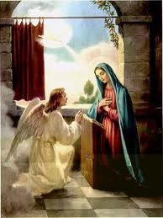
Ella se conturbó por estas palabras, y discurría qué significaría aquel saludo. El ángel le dijo: «No temas, María, porque has hallado gracia delante de Dios; vas a concebir en el seno y vas a dar a luz un hijo, a quien pondrás por nombre Jesús.
El será grande y será llamado Hijo del Altísimo, y el Señor Dios le dará el trono de David, su padre;
reinará sobre la casa de Jacob por los siglos y su reino no tendrá fin.»

Slide 4
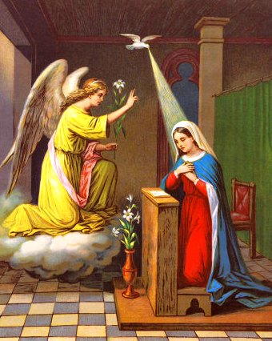
María respondió al ángel: «¿Cómo será esto, puesto que no conozco varón?»
El ángel le respondió: «El Espíritu Santo vendrá sobre ti y el poder del Altísimo te cubrirá con su sombra; por eso el que ha de nacer será santo y será llamado Hijo de Dios.

Slide 5
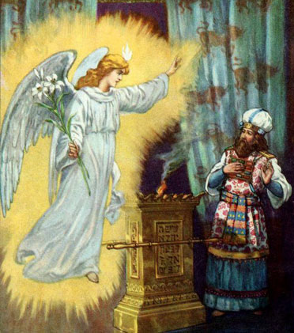
Mira, también Isabel, tu pariente, ha concebido un hijo en su vejez, y este es ya el sexto mes de aquella que llamaban estéril, porque ninguna cosa es imposible para Dios.»

Slide 6
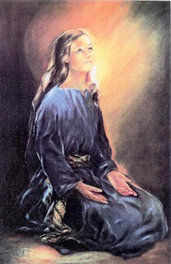
Dijo María: «He aquí la esclava del Señor; hágase en mí según tu palabra.» Y el ángel dejándola se fue.

Slide 7
Mt 2,13-18
Mt 2,19-23
Mt 1,18-25
ninguna cosa es imposible para Dios
Lc 1,39-45
Lc 2,22-35

Slide 8
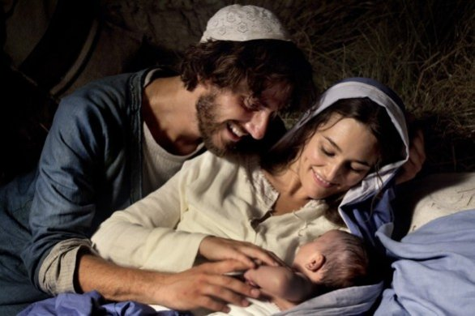
María en las Escrituras

Slide 9
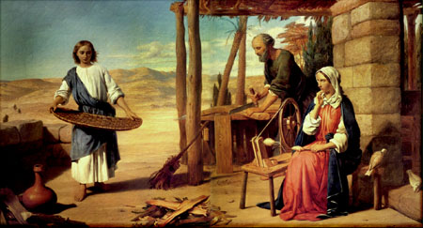
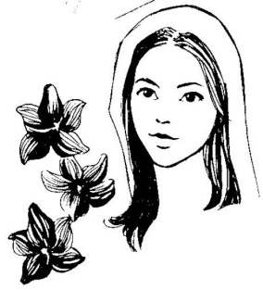
¿Qué se dice de María?
Evangelista Marcos
Mc 3,31-35
Mc 6,3

Slide 10
Evangelista Marcos
¿Qué se dice de María?
«¿Quién es mi madre y mis hermanos?»
//Lc 8,19-21; Mt 12,46-50
Mc 3,31-35
¿No es éste el carpintero, el hijo de María y hermano de Santiago, Joset, Judas y Simón?
Mc 6,3
Acentuación en el origen de Jesús
¿Quién es?

Slide 11
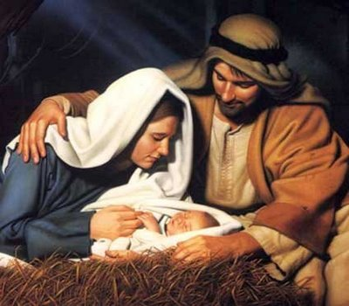
¿Qué se dice de María?
Evangelista Mateo
Mt 1-2
Mt 13,54-58

Slide 12
Evangelista Mateo
¿Qué se dice de María?
Centra la infancia de Jesús en José
Genealogía
Concepción virginal de Jesús
Adoración de los magos
Huida a Egipto y muerte de los inocentes
Vuelta de Egipto y residencia en Nazareth
En Jesús se cumplen las promesas del Antiguo Testamento

Slide 13
¿Qué se dice de María?
Evangelista Lucas
Lc 1,26-56
Lc 2
Hch 1,6-14

Slide 14
Evangelista Lucas
¿Qué se dice de María?
Ciclo de María:
Anunciación
Visitación
Magnificat
Nacimiento de Jesús y visita de los pastores
Presentación de Jesús en el templo
Vida oculta en Nazareth
Jesús entre los doctores en Jerusalén
María en el Cenáculo junto a los Apóstoles
Lugar de María dentro de la Historia de salvación

Slide 15
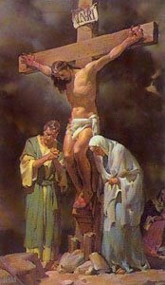
¿Qué se dice de María?
Evangelista Juan
Jn 2,1-12
Jn 19,25-27
Ap 12,1-17

Slide 16
Evangelista Juan
Las bodas de Caná
El Calvario
Ap: visión de la Mujer y el Dragón
María imagen de la Iglesia

Slide 17
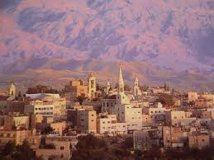
Belén: Lugar donde nace Jesús

Slide 18
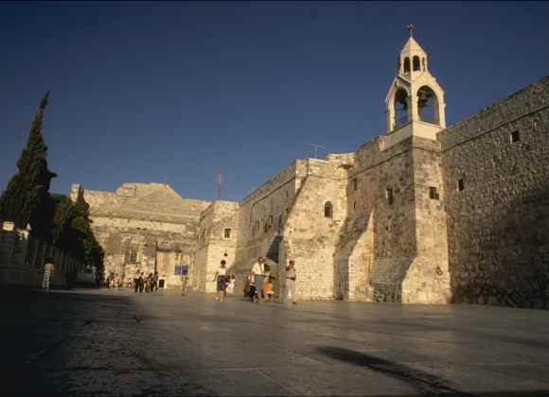
En el lugar donde nace Jesús se construyó la Iglesia de la «Nativitá»

Slide 19
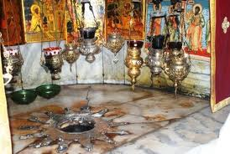
Lugar donde habría estado el pesebre

Slide 20
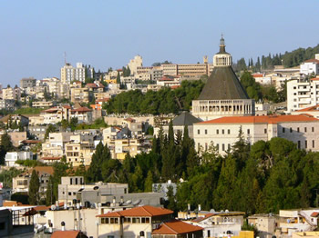
Nazareth: Lugar donde vivió la Sagrada Familia

Slide 21
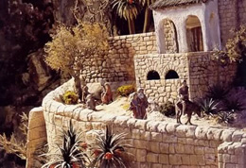
CASA DE NAZARETH EN TIEMPOS DE JESÚS

Slide 22
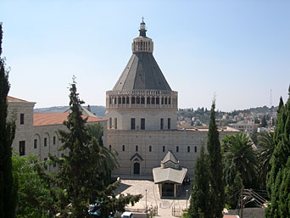
Basílica de la anunciación

Slide 23
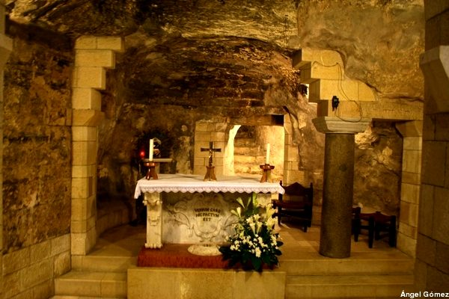
Interior de la Basílica

Slide 24
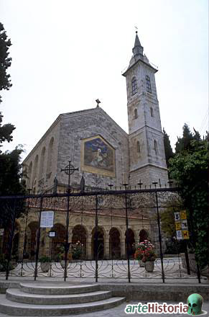
Ain Karen o
Ein Karem
está situada al oeste de
Jerusalén
Lugar de la Visitación

Slide 25
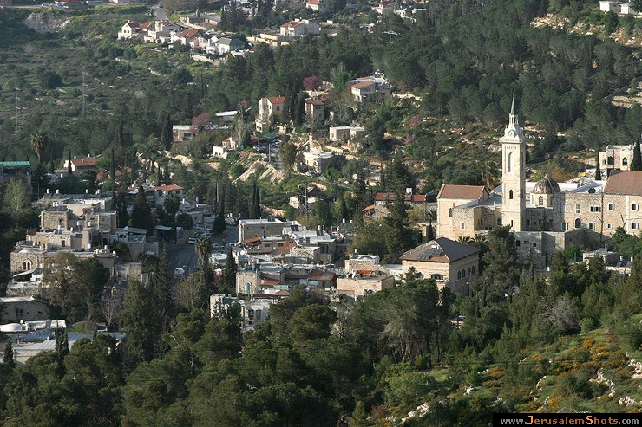

Slide 26
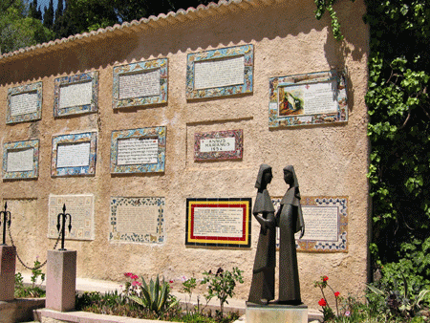

Slide 27
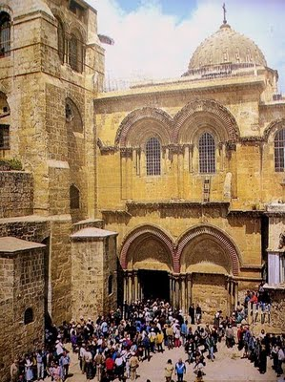
Iglesia del santo sepulcro

Slide 28
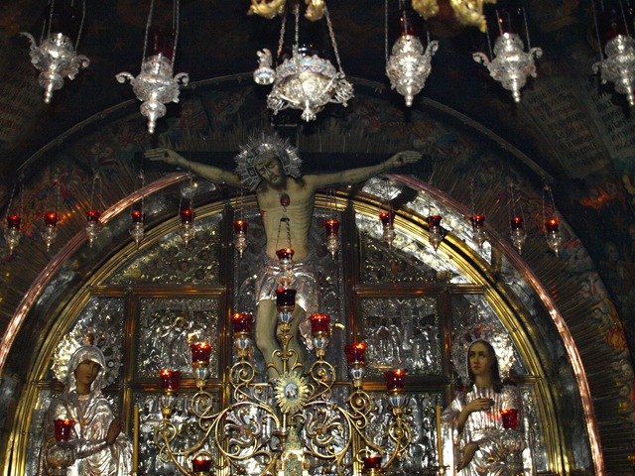
Gólgota

Slide 29
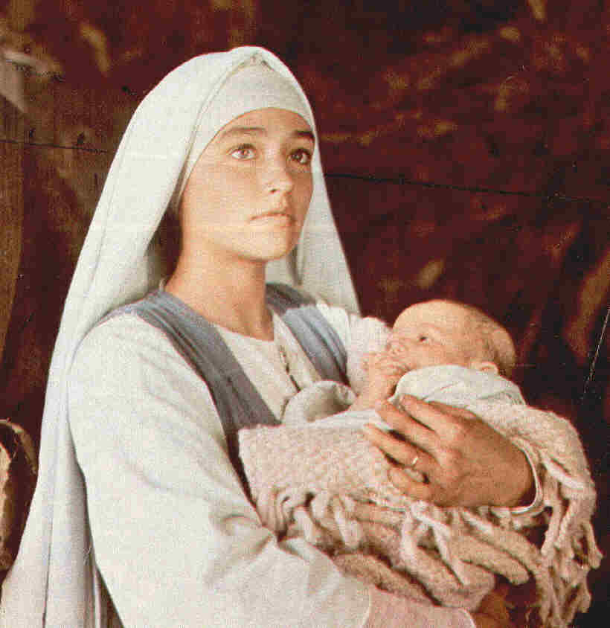
DOGMAS MARIANOS
María madre de Dios
Virginidad antes durante y después del parto
Asunción
Inmaculada Concepción

Slide 30
Dogma mariano
María Madre de Dios
Theotokos
(madre de Dios)
Antropotokos
(madre del hombre)
¿Cómo una mujer va a engendrar a Dios?
Comunicación de idiomas

Slide 31
Dogma mariano
“Si alguno no confiesa que Dios es según verdad el Emmanuel, y que por eso la santa Virgen es madre de Dios (pues dió a luz carnalmente al Verbo de Dios hecho carne), sea anatema”.
(Concilio de Éfeso 431, can 1)

Slide 32
Dogma mariano
María virgen antes, durante y después del parto
Lo atestiguan los Evangelios: Mateo 1, 22-23; Lc 1,26-27
Lo recogen los Credos más antiguos y las oraciones
La Iglesia necesitó responder a los antidicomarianitas (adversarios de María) sobre el tema de los hermanos de Jesús.
Cultura semita = familia extendida o clan.
Lengua hebrea o aramea no existe término para “primo”.

Slide 33
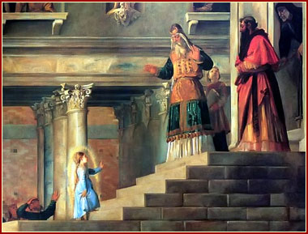
Una tradición muy antigua dice que los padres de María Joaquín y Ana la consagraron a Dios

Slide 34
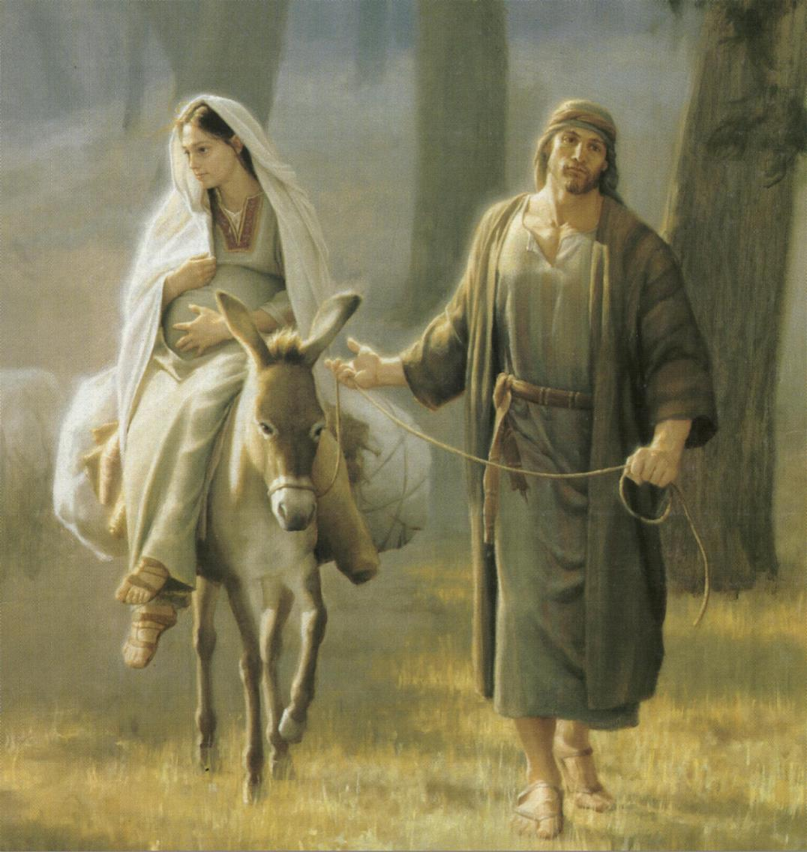
Se excluye todo elemento teogámico o unión de divinidad masculina con una virgen

Slide 35
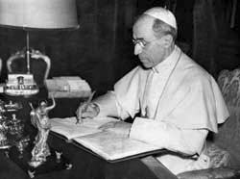
Dogma mariano
LA ASUNCIÓN
Este Dogma fue proclamado por el Papa Pío XII, en el año 1950, en la Constitución Munificentisimus Deus

Slide 36
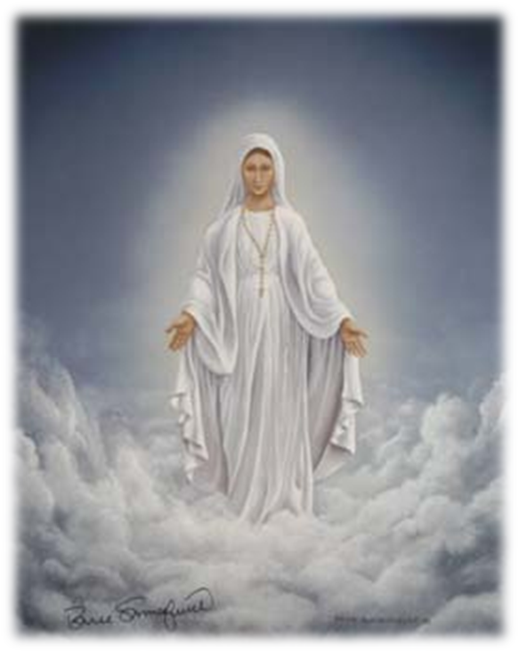
“declaramos y definimos ser dogma divinamente revelado que La Inmaculada Madre de Dios y siempre Virgen María, terminado el curso de su vida terrenal, fue asunta en cuerpo y alma a la gloria del cielo".

Slide 37
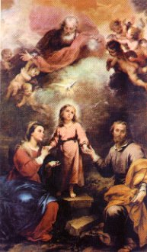
Dogma mariano
LA INMACULADA CONCEPCIÓN
Los primeros cristianos
La llama la nueva Eva que viene a reparar el daño de la primera Eva
San Atanasio

Slide 38
Papa Pío IX en 1854
proclamó el Dogma de la Inmaculada.
"Declaramos, pronunciamos y definimos que la doctrina que sostiene que la Santísima Virgen María, en el primer instante de su concepción, fue por singular gracia y privilegio de Dios omnipotente en previsión de los méritos de Cristo Jesús, Salvador del genero humano, preservada inmune de toda mancha de culpa original, ha sido revelada por Dios, por tanto, debe ser firme y constantemente creída por todos los fieles."

Slide 39
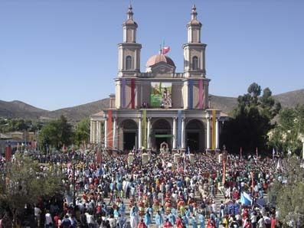
Liturgia
“Este culto, tal como existió siempre en la Iglesia aunque es del todo singular, difiere esencialmente del culto de adoración, que se da al Verbo Encarnado lo mismo que al Padre y al Espíritu Santo, y lo promueve poderosamente.” Concilio Vaticano II, LG 66

